Slide 1
JavaScript
Name, Name, Name
Notes:
Maurice

Slide 2

Inhalt
Geschichte
Verwendung
Syntax
Demo
Notes:
Maurice

Slide 3

Geschichte
18. September 1995
Netscape
Navigator 2.0
LiveScript
Brendan Eich
Notes:
Maurice

Slide 4

Wer ist Brendan Eich ?
1961 *
Silicon Graphics
MicroUnity
NetScape Communications
Mozilla Foundation
Brave Software
Notes:
Brendan Eich begann seine berufliche Karriere bei dem Unternehmen Silicon Graphics, wo er sieben Jahre lang tätig war. Anschließend war er drei Jahre bei MicroUnity Systems Engineering angestellt. Dort beschäftigte er sich mit der Kernel-Programmierung und digitalen Signalprozessoren (DSP). Während seiner Arbeit bei MicroUnity schrieb er auch die erste Portierung des C-Compilers gcc für den MIPS-R4000-Prozessor.
Eich wurde vor allem durch seine Arbeit an Netscape und Mozilla bekannt. Er stieg im April 1995 bei Netscape Communications ein und arbeitete an JavaScript, welches ursprünglich erst Mocha und später LiveScript genannt wurde, für den Netscape Navigator. Anfang 1998 half er bei der Gründung von mozilla.org und als AOL im Juli 2003 die Abteilung für den Netscape-Browser schloss, war Eich an der Gründung der Mozilla Foundation beteiligt.

Slide 5

Geschichte
Kooperation mit Sun Microsystems
Interaktion von LiveScript direkt mit Java-Applets
«JavaScript»
Navigators 3.0
Beta Version Internet Explorer 3
Browserkrieg
JavaScript-Interpreter Rhino
Notes:
Maurice

Slide 6
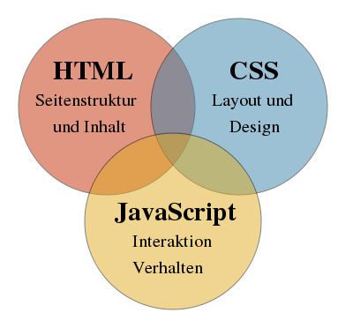
Verwendung von JavaScript
In Kombination von HTML und CSS
Notes:
Patrick

Slide 7
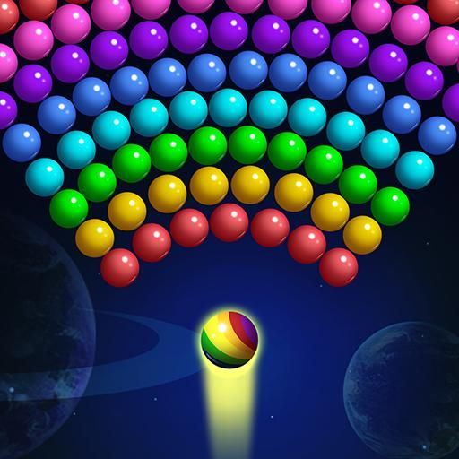
Verwendung von JavaScript
Browserspiele
Notes:
Patrick

Slide 8

Probier’s aus!
Notes:
Patrick

Slide 9
Variable
// Declare variable: const x = 6;
var y; let z;
// Use variables: y= 5; z = x + y;

Slide 10
Functions
function name(parameter1, parameter2, parameter3) { // code block }
Notes:
Var alt globale variabel
Let neuer nicht global

Slide 11
If else & switch case
if (condition1) { // code block } else if (condition2) { // code block } else { // code block }
switch(expression) { case x: // code block break; default: // code block }
Notes:
Var alt globale variabel
Let neuer nicht global

Slide 12
Loops
for (let i = 0; i < 5; i++) { // code block }
while (condition) { // code block
}
Notes:
Var alt globale variabel
Let neuer nicht global

Slide 13
INteract With HTML
<body id="body"></body>
let body = document.getElementById('body');
let body = document.getElementsByTagName('body')[0];
let button= document.createElement('button')
button.innerHTML = "PRESS ME"
body.append(button)
Notes:
Var alt globale variabel
Let neuer nicht global

Slide 14
Live Beispiel
Notes:
Var alt globale variabel
Let neuer nicht global

Slide 15
console.log(‘Ende’)
Ende
Notes:
Marco

